Slide 1
Analytická geometrie
VY_32_INOVACE_AGEO_16
Tečny kuželoseček

Slide 2
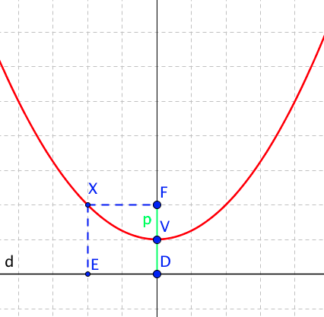
Definice
Tečna má s kuželosečkou 1 společný bod
Bod dotyku T[x₀;y₀]
p ∩ k = {T }
p ∩ e = {T }
t
p ∩ h = {T }
p ∩ p = {T }

Slide 3
Kružnice
Střed S[m;n]
Bod dotyku T[x₀;y₀]
k: (x - m)² + (y - n)² = r²
t: (x₀ - m)(x - m) + (y₀ - n)(y - n) = r²

Slide 4
Elipsa
Střed elipsy S[m;n]
Bod dotyku T[x₀;y₀]
e: $\frac{{(x−m)}^{2}}{a^{2}}$ + $\frac{({y−n)}^{2}}{b^{2}}=1$
t: $\frac{(x0−m)(x−m}{a^{2}}$ + $\frac{(y0−n)(y−n) }{b^{2}}=1$

Slide 5
Elipsa
Střed elipsy S[m;n]
Bod dotyku T[x₀;y₀]
e: $\frac{{(x−m)}^{2}}{b^{2}}$ + $\frac{({y−n)}^{2}}{a^{2}}=1$
t: $\frac{(x0−m)(x−m}{b^{2}}$ + $\frac{(y0−n)(y−n) }{a^{2}}=1$

Slide 6
Hyperbola
Střed hyperboly S[m;n]
Bod dotyku T[x₀;y₀]
$h:\frac{{(x−m)}^{2}}{a^{2}}$ - $\frac{({y−n)}^{2}}{b^{2}}=1$
t: $\frac{(x0−m)(x−m}{a^{2}}$ - $\frac{(y0−n)(y−n) }{b^{2}}=1$

Slide 7
Hyperbola
Střed hyperboly S[m;n]
Bod dotyku T[x₀;y₀]
h: $\frac{{(x−m)}^{2}}{b^{2}}$ - $\frac{({y−n)}^{2}}{a^{2}}=1$
t: $\frac{(x0−m)(x−m}{b^{2}}$ - $\frac{(y0−n)(y−n) }{a^{2}}=1$

Slide 8
Parabola
Vrchol paraboly V[m;n]
Bod dotyku T[x₀;y₀]
p:(x-m)²= $±$2p(y-m)
t: (x₀ - m)(x - m) = ±p(y₀ - n) ± p(y - n)

Slide 9
Parabola
Vrchol paraboly V[m;n]
Bod dotyku T[x₀;y₀]
p: (y - n)² = ±2p(x - m)
t:(y₀ - n)(y - n) = ±p(x₀ - m) ± p(x - m)

Slide 10
Zdroje
[online]. [cit. 2013-05-26]. Dostupné z: http://www.karlin.mff.cuni.cz/katedry/kdm/diplomky/vera.setmanukova.dp/?page=konstrukceE&pkonstrukce=1
VOŠICKÝ, Zdeněk. Matematika v kostce. 1. vyd. Havlíčkův Brod: Fragment, 1996, 124 s. ISBN 80-720-0012-8.
Wikipedia: the free encyclopedia [online]. San Francisco (CA): Wikimedia Foundation, 2001- [cit. 2013-05-26]. Dostupné z: http://cs.wikipedia.org/wiki/Soubor:Prouzkova_rozdilova_konstrukce_elipsy.jpg
[online]. [cit. 2013-05-26]. Dostupné z: http://www.matweb.cz/elipsa
HUDCOVÁ. Sbírka úloh z matematiky pro SOŠ, studijní obory SOU a nástavbové studium. PROMETHEUS, spol. s r.o. ISBN 10348405.

